Slide 1
Государственное бюджетное общеобразовательное учреждение Самарской область средняя общеобразовательная школа № 2 имени Героя Советского Союза Г.Н. Гурьянова ж.-д. ст. Шентала муниципального района Шенталинский Самарской области
структурное подразделение детский сад «Звездочка»
.
Мастер – класс
«Звуковой анализ слов»
ЖУУК
ММАК
коТ
ж/д ст. Шентала

Slide 2
Обучение звуковому анализу слова предполагает:
определение количества звуков в слове;
определение места звука в слове;
фонетическую характеристику звуков (умение дифференцировать гласные и согласные звуки, звонкие и глухие, твёрдые и мягкие)

Slide 4
Гласные звуки
Гласные звуки можно петь голосом, при этом воздух, выходящий изо рта, не встречает преграды.
На схеме гласные звуки обозначаются красным цветом
Звук [ А]

Slide 6
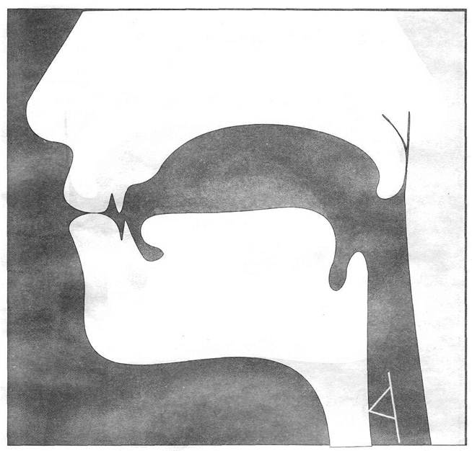
Согласные звуки
Воздух, выходящий изо рта при произнесении согласных звуков, встречает преграду (губы, зубы, язык + мягкое небо)
Согласные звуки бывают твердыми и мягкими.
Обозначения на схеме:
твердые согласные звуки
мягкие согласные звуки

Slide 7
Твердые и мягкие согласные
Б БЬ
К КЬ
С СЬ
В ВЬ
Л ЛЬ
Р РЬ
Г ГЬ
М МЬ
Т ТЬ
Д ДЬ
Н НЬ
Ф ФЬ
З ЗЬ
П ПЬ
Х ХЬ

Slide 8
Запомните!!

Slide 9
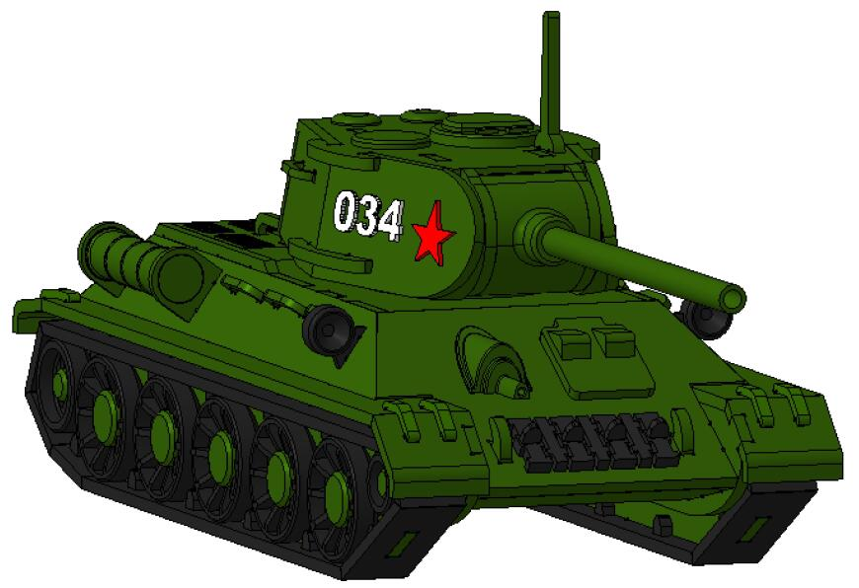
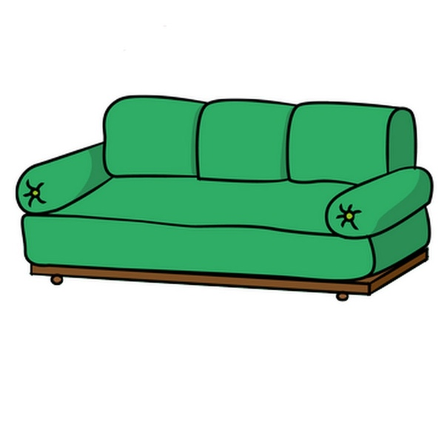
Игра «Поймай звук» (из ряда звуков, слогов, слов)
Цель: развивать слуховое внимание, фонематический слух.
Инструкция: взрослый называет звук, а ребенок поднимает красный, синий или зелёный квадратик. Потом слово. Если в начале слова слышится твёрдый звук, нужно поднять синий квадратик, если мягкий – зелёный.

Slide 10
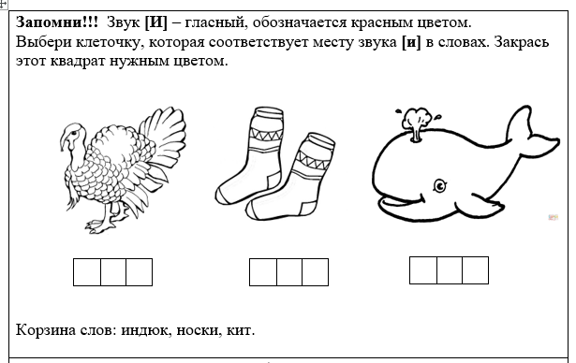
Упражнение «Определи место звука в слове»

Slide 11
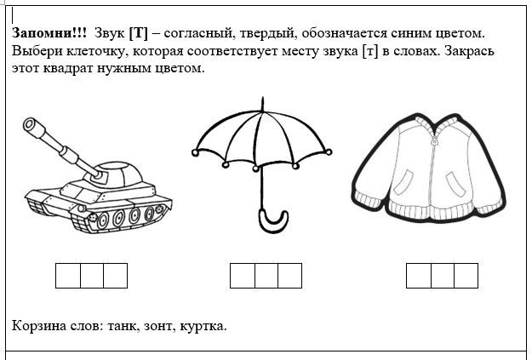

Slide 12
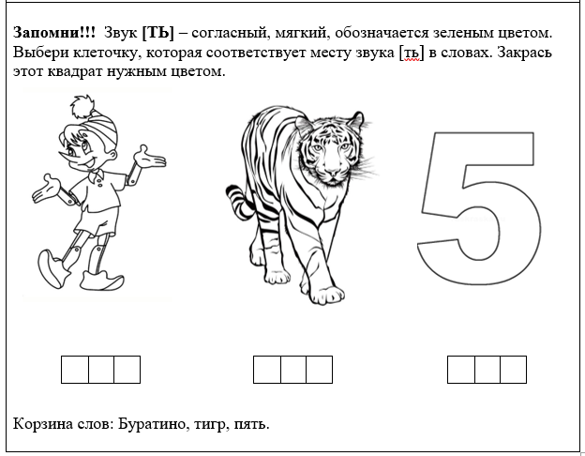

Slide 13
Упражнение «Определите количество звуков в слове?»
Нужно произнести слово три раза:
«ЖЖук»,
«жУУк» ,
«жуК».

Slide 14
Упражнение «Звуковая схема слова»

Slide 16
СПАСИБО
ЗА ВНИМАНИЕ!

